Slide 1
Linear Regression 프로젝트 결과 발표
권 진 관

Slide 2
차례
프로젝트 개요
데이터 수집 및 탐색
데이터 모델링 프리프로세싱
데이터 분할
데이터 스케일링
모델 생성
모델 평가
프로젝트 결과 분석

Slide 3
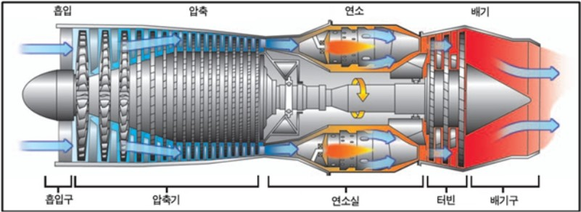
Ⅰ. 프로젝트 개요
단일 사이클 가스터빈 발전소는 천연 가스와 압축 공기를 사용하여 전기를 생산합니다.
공기는 주변에서 끌어 당겨져 압축되어 가스터빈의 연소실로 공급됩니다. 여기에 압축 공기와 혼합되어 점화되는 천연 가스가 주입됩니다.
연소는 터빈을 통해 흐르는 고압의 뜨거운 가스 흐름을 생성하여 터빈을 회전시킵니다.

Slide 4
복합화력발전소의 출력은 대기압, 배기 증기압, 주변 온도 및 상대 습도와 같은 몇 가지 매개변수에 따라 달라집니다.
전 부하 전력 출력을 예측할 수 있다는 것은 발전소의 효율적이고 경제적인 운영을 위해 중요합니다.
Linear Regression 기계 학습을 사용하여 복합화력발전소의 전체 부하 출력을 예측하는 예측 모델을 만드는 것이 목적입니다.

Slide 5
Ⅱ. 데이터 수집 및 탐색
 | AT | V | AP | RH | EP
0 | 8.34 | 40.77 | 1010.84 | 90.01 | 480.48
1 | 23.64 | 58.49 | 1011.4 | 74.2 | 445.75
2 | 29.74 | 56.9 | 1007.15 | 41.91 | 438.76
3 | 19.07 | 49.69 | 1007.22 | 76.79 | 453.09
4 | 11.8 | 40.66 | 1017.13 | 97.2 | 464.43
 |  | .
 |  | .
 |  | .
 |  | .
 |  | .
9565 | 22.76 | 49.21 | 1014.35 | 48.85 | 448.73
9566 | 18.8 | 39.72 | 1001.24 | 63.8 | 459.36
9567 | 22.72 | 62.4 | 1010.28 | 80.79 | 445.22
변수명 | 의미 | 최소값 | 최대값 | 평균 | 분산 | 표준편차
AT | 시간별 평균 주변 온도 | 1.81 | 37.11 | 19.65 | 55.53 | 7.45
V | 시간별 평균 배출 진공도 | 25.36 | 81.56 | 54.3 | 161.47 | 12.7
AP | 시간별 평균 주변 압력 | 992.89 | 1033.3 | 1013.25 | 35.26 | 5.93
RH | 시간별 평균 주변 습도 | 25.56 | 100.16 | 73.3 | 213.14 | 14.59
EP | 공장의 시간당 전기에너지 출력 | 420.26 | 495.76 | 454.36 | 291.25 | 17.06

Slide 6
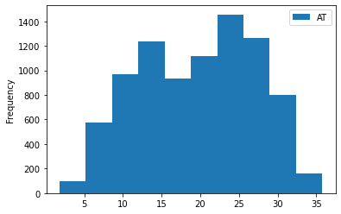
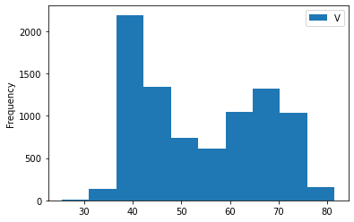
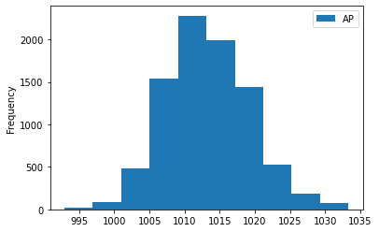
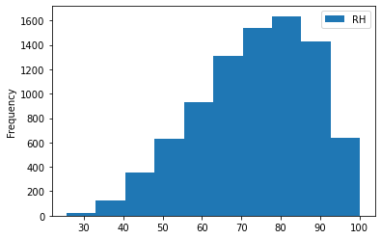
Ⅲ. 데이터 모델링 프리프로세싱
시각적 분석

Slide 7
상관분석
AT <-> V CORR : 0.8447753650639876
AT <-> AP CORR : -0.5064160736223079
AT <-> RH CORR : -0.5420267760660417
AT <-> EP CORR : -0.9485064496256652
V <-> AP CORR : -0.4136513641136267
V <-> RH CORR : -0.31460505648739445
V <-> EP CORR : -0.8698302230955801
AP <-> RH CORR : 0.09654141596096649
AP <-> EP CORR : 0.5184489748095333
RH <-> EP CORR : 0.38946976074243755

Slide 8
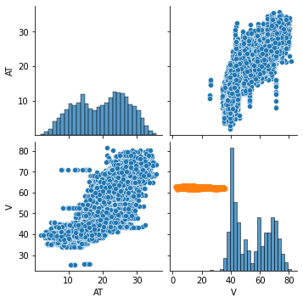
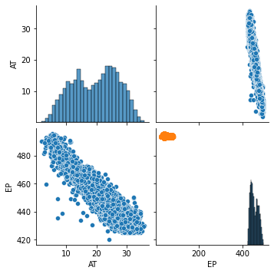
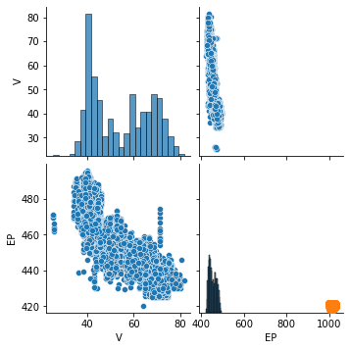
AT <-> V CORR : 0.8447753650639876
AT <-> EP CORR : -0.9485064496256652
V <-> EP CORR : -0.8698302230955801

Slide 9
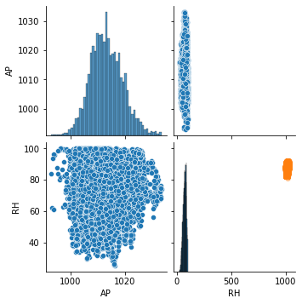
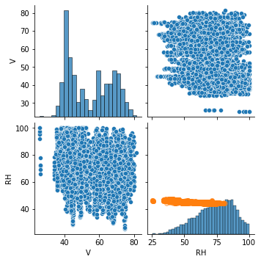
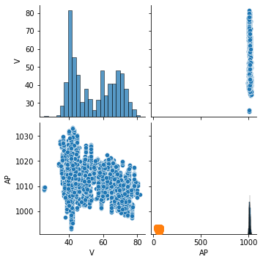
AP <-> RH CORR : 0.09654141596096649
V <-> RH CORR : -0.31460505648739445
V <-> AP CORR : -0.4136513641136267

Slide 10
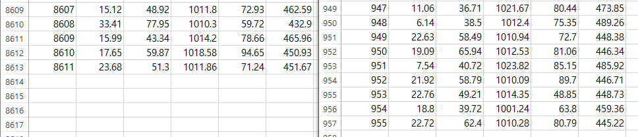
Ⅳ. 데이터 분할
훈련데이터 90% = 9568 * 0.9 = 8612개
테스트데이터 10% = 9568 * 0.1 = 956개

Slide 11
Ⅴ. 데이터 스케일링
Standardization
scaler = StandardScaler()
x_train = pd.DataFrame(scaler.fit_transform(x_train))
x_test = pd.DataFrame(scaler.transform(x_test))

Slide 12
스케일링과 non-스케일링 데이터 비교
스케일링 데이터 | AT | V | AP | RH
mean | -5.35E-16 | -7.79E-17 | -1.05E-14 | 1.47E-16
std | 1.00E+00 | 1.00E+00 | 1.00E+00 | 1.00E+00
min | -2.40E+00 | -2.28E+00 | -3.44E+00 | -3.27E+00
max | 2.17E+00 | 2.14E+00 | 3.39E+00 | 1.83E+00
Non-스케일링 | AT | V | AP | RH
mean | 19.64789 | 54.32225 | 1013.268 | 73.36752
std | 7.444795 | 12.71432 | 5.917166 | 14.60591
min | 1.81 | 25.36 | 992.89 | 25.56
max | 35.77 | 81.56 | 1033.3 | 100.16

Slide 13
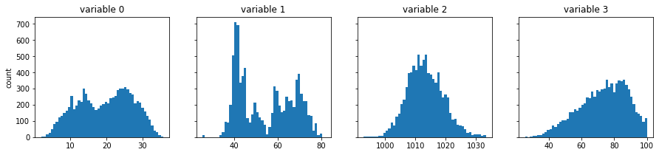

NON-스케일링
스케일링

Slide 14
Ⅵ. 모델 생성
mlr = LinearRegression()
mlr.fit(x_train, y_train)

Slide 15
Ⅶ. 모델 평가
Notes:
[1] Standard Errors assume that the covariance matrix of the errors is correctly specified.
[2] The condition number is large, 2.14e+05. This might indicate that there are
strong multicollinearity or other numerical problems.
Note 2번의 내용을 통해 다중공선성 문제가 발생할 수 있음을 예상하며 VIF를 확인한다.
VIF Factor features
0 44054.524455 const
1 5.957841 AT
2 3.942176 V
3 1.451623 AP
1.699466 RH
모두 10 미만이므로 그대로 진행한다.
결정계수 R2 score : 0.9292735790538911
OLS Regression Results
=====================================================
Dep. Variable: EP R-squared: 0.929
Model: OLS Adj. R-squared: 0.929
Method: Least Squares F-statistic: 2.827e+04
Date: Thu, 13 Oct 2022 Prob (F-statistic): 0.00
Time: 00:53:55 Log-Likelihood: -25240.
No. Observations: 8612 AIC: 5.049e+04
Df Residuals: 8607 BIC: 5.053e+04
Df Model: 4
Covariance Type: nonrobust
======================================================
coef std err t P>|t| [0.025 0.975]
------------------------------------------------------------------------------
const 453.2949 10.260 44.179 0.000 433.182 473.408
AT -1.9823 0.016 -123.679 0.000 -2.014 -1.951
V -0.2313 0.008 -30.301 0.000 -0.246 -0.216
AP 0.0634 0.010 6.369 0.000 0.044 0.083
RH -0.1588 0.004 -36.384 0.000 -0.167 -0.150
======================================================
Omnibus: 695.263 Durbin-Watson: 1.993
Prob(Omnibus): 0.000 Jarque-Bera (JB): 2913.077
Skew: -0.304 Prob(JB): 0.00
Kurtosis: 5.784 Cond. No. 2.14e+05

Slide 16
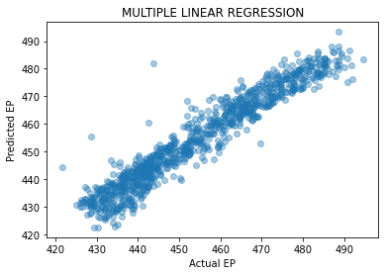
the root mean square error is 4.535140614264084
the validation RMSE is 4.75125986887875
R2 score is 0.9292735790538911
R2값이 1에 가깝고
RMSE(오차)가 평균 EP수치에 비해 0에 가까우므로
좋은 성능이라고 평가할 수 있다.

Slide 17
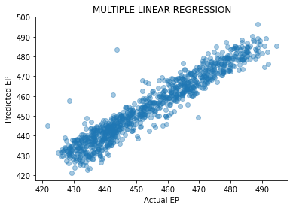
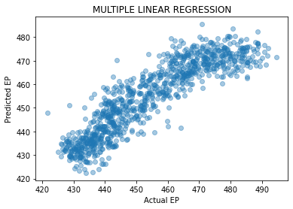
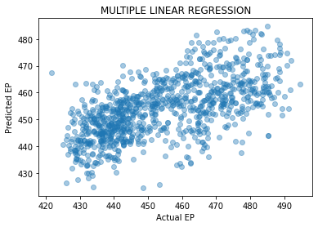
V, AP 제거
AP 제거
V 제거
RMSE is 4.770903057092507
validation RMSE is 5.023395845362915
R2 score : 0.9217289155235266
RMSE is 7.557786962994181
validation RMSE is 7.543834527958175
R2 score : 0.803578302831382
RMSE is 13.37242058853113
validation RMSE is 13.562752807526461
R2 score : 0.3850777291053916

Slide 18
Ⅷ. 프로젝트 결과 분석

